Slide 1
Databricks
  Claves de la Plataforma
  Databricks como Data Lakehouse
  Ecosistema de Datos
Clusters
  ¿Qué es?
  Modos de Acceso
  Tipos de Clusters
  Buenas Practicas
Spark
  Intro

Slide 2




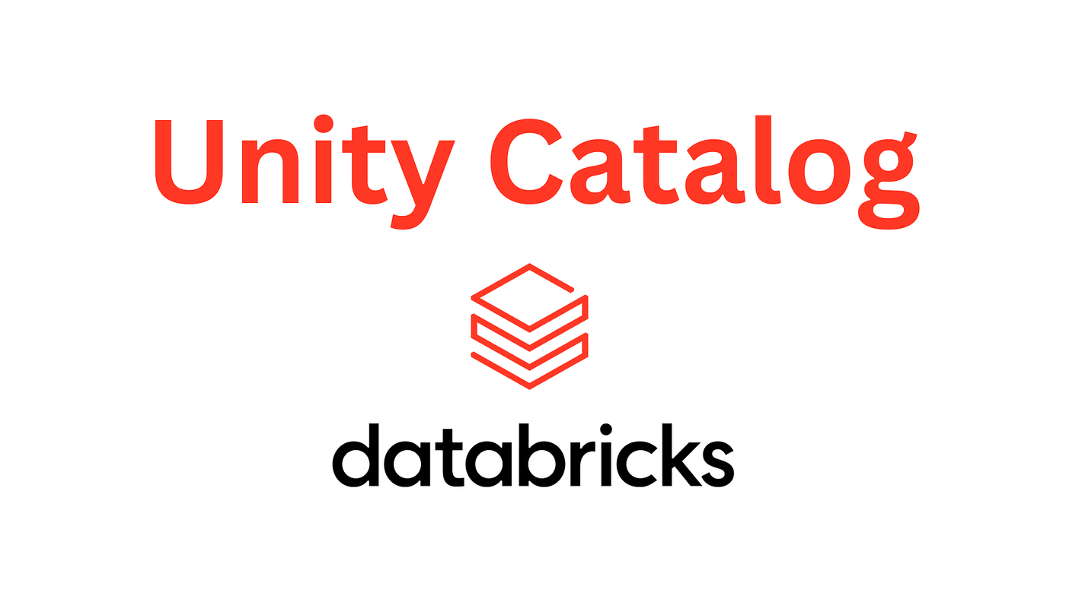
Databricks| Fundamentales
Motor de procesamiento distribuido
Corazón de Databricks: ejecuta todo (ETL, SQL, ML, streaming…)
Capa de almacenamiento transaccional sobre Spark
Sistema de archivos confiable: añade ACID, versionado, time travel
Plataforma de gestión del ciclo de vida del ML
Gestor de modelos ML: tracking, experimentación, despliegue

Slide 3
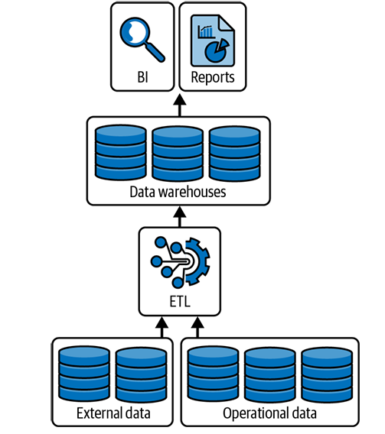
Delta Lake| Data Warehouse
Data Warehouse
✅Pros:
1. Estructura clara y gobernabilidad
2. Ideal para BI y SQL tradicional
❌Cons:
1. Difícil manejar datos no estructurados (audio, video, texto)
2. No está pensado para Machine Learning ni ciencia de datos
3. Poco flexible ante grandes volúmenes o variedad de datos

Slide 4
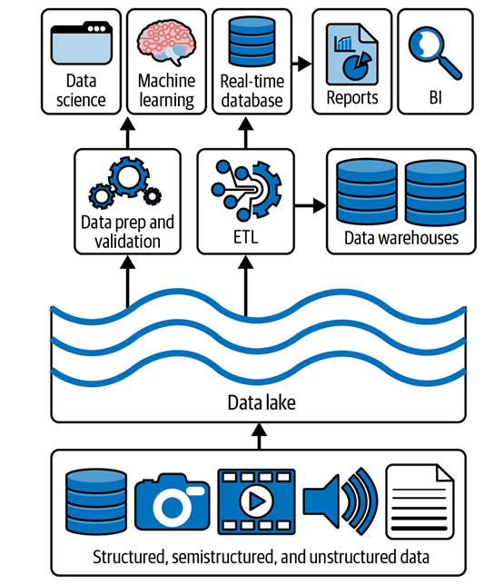
Delta Lake| Data Lake
Data Lake
✅ Pros:
1. Escalable y económico (almacenamiento en bruto)
2. Acepta cualquier tipo de datos (estructurados o no)
❌Cons:
1. Sin control de calidad → puede volverse una "ciénaga de datos"
2. Bajo rendimiento para consultas
3. Mala integración con herramientas BI
4. No garantiza integridad ni transacciones

Slide 5
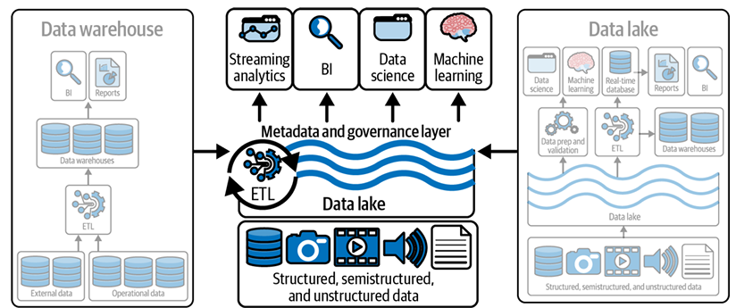
Delta Lake| Data Lakehouse
El Data Lakehouse es la evolución natural que:
1. Une lo mejor del Data Warehouse (gobierno, fiabilidad, rendimiento)
2. Con lo mejor del Data Lake (flexibilidad, diversidad, escalabilidad)

Slide 6
ETLs
Data Warehouse
BI
Cloud
IA
Governance
Modern Data Ecosistem

Slide 7
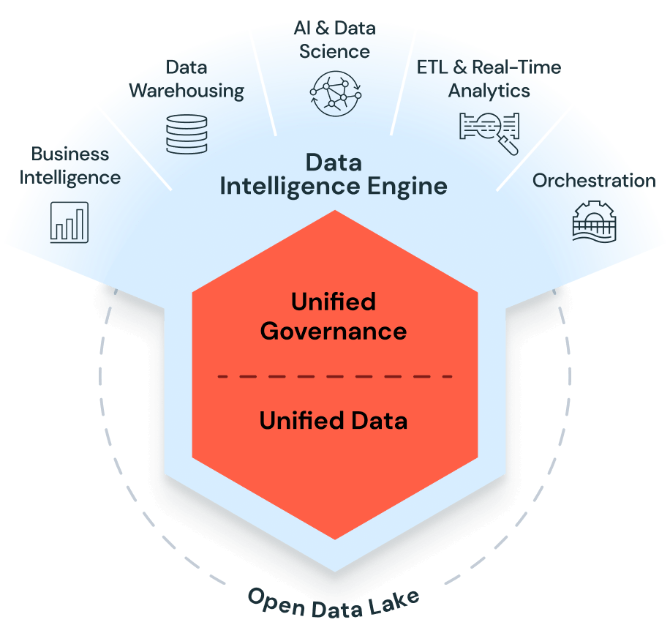

Slide 8
CLUSTER
Driver
Cluster Manager
DAG
Node 1
Node 2
Node 3
Executor
Executor
Executor
Executor
Executor
Executor
Executor
Executor
Executor
CACHE
CACHE
CACHE
TASK
TASK
TASK
TASK
TASK
TASK
TASK
TASK
TASK
TASK
TASK
TASK
TASK
TASK
TASK
TASK
TASK
TASK

Slide 9
CLUSTER
Cluster
?
Conjunto de máquinas virtuales gestionadas por Databricks/Spark para ejecutar trabajos distribuidos.
Driver
?
Nodo que coordina el trabajo: planifica, optimiza, crea el DAG y envía tareas a los Workers.
Driver
Pandas
Cluster Manager
DAG
Node 1
Node 2
Node 3
Executor
Executor
Executor
Executor
Executor
Executor
Executor
Executor
Executor
CACHE
CACHE
CACHE
TASK
TASK
TASK
TASK
TASK
TASK
TASK
TASK
TASK
TASK
TASK
TASK
TASK
TASK
TASK
TASK
TASK
TASK

Slide 10
Clusters | Modos de Acceso
Single User Access Mode
Shared Access Mode
No Isolation Shared

Slide 11
